Slide 1







解码Web编程
卖家线-卖家发展 袁刚

Slide 2
摘要
认识网络编程
——TCP/IP协议模型
——了解Socket
——HTTP、HTTPS协议是什么
——实战：支持HTTP协议的服务端实现（持续改进）
——思考，WEB服务器TOMCAT介绍
J2EE规范之WEB相关
——Servlet规范学习
——WEB应用目录结构
Maven构建工具
主流开源框架/工具包——FreeMarker、Spring、Struts、ibatis、
Q&A

Slide 3
认识网络编程—TCP/IP参考模型
TCP/IP | OSI
应用层 | 应用层 表示层 会话层
传输层 | 传输层
网络层 | 网络层
链路层 | 数据链路层
 | 物理层
TCP/IP协议集
应用层 | FTP、TELNET、HTTP | SNMP、DNS
传输层 | TCP | UDP
网络层 | IP
链路层 | 以太网：IEEE802.3
 | 令牌环网：IEEE802.4

Slide 4
认识网络编程—了解Socket
Java网络程序建立在TCP/IP协议基础上，致力于实现应用层，传输层向应用层提供了套接字Socket接口，Socket封装了下层的数据传输细节。
Socket 通信线路两端的收发器，进程通过套接字来收发数据。
客户端进程
服务端进程
socket
TCP连接
socket

Slide 5
认识网络编程—了解HTTP/s协议
HTTP协议（Hypertext Transfer Protocol，超文本传输协议）是网络应用层的协议，建立在TCP/IP协议基础上。HTTP使用可靠的TCP连接，默认端口是80。
目前最新的版本为：HTTP1.1。
HTTP严格的规定了请求和响应的数据格式，与语言无关。
——请求格式
——响应格式
HTTPS
SSL（Server Socket Layer) 保证网络上两个节点进行安全通信的协议。
建立在SSL协议上的HTTP称为HTTPS协议，默认端口443。

Slide 6
认识网络编程—Socket
构造方法
Socket()
Socket(InetAddress address,int port) throws UnknownHostException,IOException
Socket(InetAddress address,int port,InetAddress localAddr,int localPort)
Socket(String host,int port)
Socket(String host,int port, InetAddress localAddr,int localPort)
*各种构造函数详解
Socket关键信息
getInetAddress():获得远程服务器的IP地址
getPort:获得远程服务器端口
getLocalAddress：获得客户本地IP地址
getLocalPort：获得客户本地的端口
getInputStream()： 获得输入流；
getOutputStream() : 获得输出流
实战：基于HTTP协议规范，编写HTTPClient.java的简单实现。

Slide 7
认识网络编程—实战Socket客户端
重要选项
TCP_NODELAY
SO_RESUSEADDR
SO_TIMEOUT
SO_LINGER
SO_SNFBUF
SO_RCVBUF
SO_KEEPALIVE
实战：验证第2、3、4个参数

Slide 8
认识网络编程—ServerSocket
构造方法
ServerSocket() throws IOException
Socket(int port) throws IOException
Socket(int port,int backlog) throws IOException
Socket(int port,int backlog, InetAddress bindAddr) throws IOException
*各种构造函数详解
重要选项
SO_TIMEOUT
实战：
1、验证此选项作用；
2、创建多线程的服务器——采用每个客户分配一个线程
3、创建多线程的服务器——采用J2SE自带的线程池

Slide 9
认识网络编程—非阻塞服务器
讨论：
前述两种实现存在怎样的不足？
1、非阻塞服务器基本思想；
2、非阻塞核心类及用法。
实战：
1、创建非阻塞服务器；
2、非阻塞HTTP服务器实现。
思考
服务器是什么？
服务器经典实现是什么？

Slide 10
认识网络编程—Tomcat服务器
Tomcat是一个免费的开放源代码的Web应用服务器，它是Apache软件基金会（Apache Software Foundation）的核心部分，由Apache、Sun和其他一些组织及个人共同开发而成。由于有了Sun公司的参与和支持，Tomcat总能体现Servlet和JSP最新规范。因为Tomcat技术先进、性能稳定，而且可免费使用，因此深受Java爱好者的喜爱，并得到了大部分软件开发商的认可，成为目前比较流行的Web应用 服务器。
思考：什么是Web应用？
实践：
1、Tomcat安装及配置；
2、Tomcat配置项重温；

Slide 11
认识网络编程—Web应用开发
讨论：什么是Web应用程序？
由完成特定任务的各种Web组件（web components)构成的并通过Web将服务展示给外界。
在实际应用中，Web应用程序是由多个Servlet、JSP页面、HTML文件以及图像文件等组成，所有这些组件相互协调为用户提供一组完整的服务。
——WEB应用开发规范

Slide 12
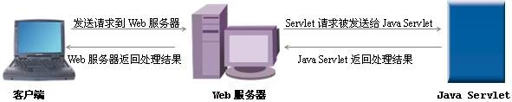
认识网络编程—Servlet规范介绍
Servlet是实现与所谓瘦客户（Thin Client）进行通信的数据库密集型应用程序的合适解决方案。服务器负责数据库访问，客户端可以通过所有客户平台都具有的标准协议连接到服务器上，这样一来只需要编写一次逻辑代码，就可以驻留在服务器上以供客户访问。
Java Servlet是Java技术在CGI（Common Gateway Interface，通用网关接口）编程方面的一种实现方式，是一种独立于平台和协议的服务器端的Java应用程序，它可以生成动态的Web页面。 Servlet位于包含Java虚拟机的Web 服务器内部，由Web服务器进行加载。

Slide 13
认识网络编程—Servlet运行原理
所有的Java Servlet都必须实现Servlet（即javax.servlet.Servlet）接口，Servlet接口的方法是由安装了Servlet的服务器自动调用的。
方法 | 描述
void init(ServletConfig config) | 该方法在一个Servlet的执行周期中被自动调用，以初始化Servlet。参数ServletConfig由执行的服务器自动提供。
ServletConfig getServletConfig() | 该方法返回一个实现了ServletConfig接口的对象的引用。该对象提供了对Servlet配置信息（如初始化参数和Servlet的ServletContext）的访问，ServletContext为Servlet提供了对它的环境（即执行Servlet的服务器）的访问。
void service (ServletRequest request, ServletResponse response) | 当Servlet响应客户请求时，这是第一个被调用的方法。
String getServletInfo() | 该方法由Servlet开发人员定义，它返回一个包含Servlet信息（如Servlet的作者和版本）的字符串。
void destroy() | 当服务器终止一个Servlet时将调用这个“清除”方法，它可以把分配给Servlet的资源返回给系统（如打开的文件或数据库连接等）。

Slide 14
认识网络编程—War包目录结构
WAR(Web Archive file)网络应用程序文件，是与平台无关的文件格式，它允许将许多文件组合成一个压缩文件。
war专用在web方面 JAVA WEB工程打成WAR包进行发布。
典型的war包内部结构如下：
webapp.war
| index.jsp
|
|— images
|— META-INF
|— WEB-INF
| web.xml // WAR包的描述文件
|
|— classes
| action.class // java类文件
|
|— lib
other.jar // 依赖的jar包
share.jar

Slide 15
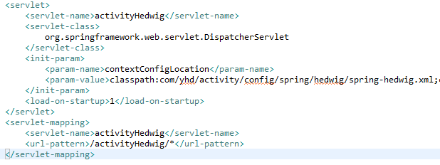
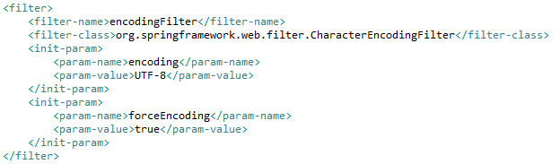

认识网络编程—Web.xml核心元素

Slide 16
实战—实现商品类目展示
实战
基于servlet实现简单的商品类目展示功能，完成war包结构构建，并成功发布在tomcat服务其中。
讨论
功能、过程或代码层面是否有可以改进的点？

Slide 17
实战—实现商品类目展示（MAVEN引入）
Maven是一个项目管理工具，它包含了一个项目对象模型 (Project Object Model)，一组标准集合，一个项目生命周期(Project Lifecycle)，一个依赖管理系统(Dependency Management System)，和用来运行定义在生命周期阶段(phase)中插件(plugin)目标(goal)的逻辑。
常用命令
mvn archetype：create 创建Maven项目
mvn compile 编译源代码
mvn deploy 发布项目
mvn test-compile 编译测试源代码
mvn test 运行应用程序中的单元测试
mvn site 生成项目相关信息的网站
mvn clean 清除项目目录中的生成结果
mvn package 根据项目生成的jar
mvn install 在本地Repository中安装jar
mvn eclipse:eclipse 生成eclipse项目文件
mvnjetty:run 启动jetty服务
mvntomcat:run 启动tomcat服务
mvn clean package -Dmaven.test.skip=true:清除以前的包后重新打包
实战 上述Web应用以Maven工具管理、构建和发布。

Slide 18
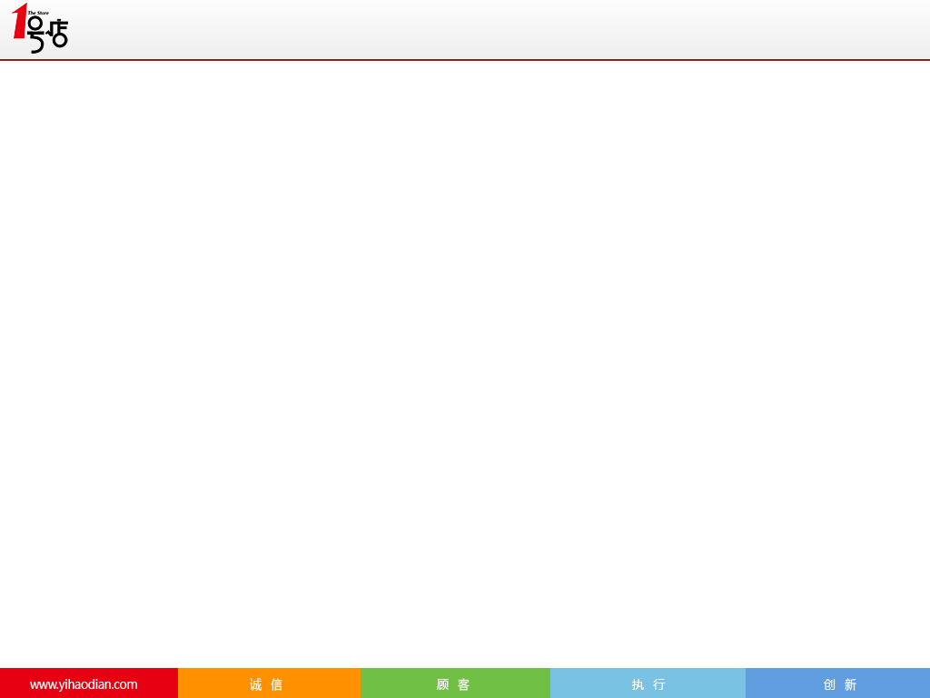
实战—FreeMarker引入
<html>
<head>
<title>Welcome!</title>
</head>
<body>
<h1>Welcome ${user}!’’</h1>
<p>Our latest product:
<a href="${latestProduct.url}">${latestProduct.name}</a>!
</body>
</html>
这个例子是在简单的HTML中加入了一些由${…}包围的特定代码，
这些特定代码是FreeMarker的指令，而包含FreeMarker的指令的文件就称为模板（Template）
至于user、latestProduct.url和latestProduct.name来自于数据模型（data model）
数据模型由程序员编程来创建，向模板提供变化的信息，这些信息来自于数据库、文件，
甚至于在程序中直接生成，模板设计者不关心数据从那儿来，只知道使用已经建立的数据模型。

Slide 19
实战—FreeMarker引入
+- animals
| |
| +- (1st)
| | |
| | +- name = "mouse"
| | |
| | +- size = "small"
| | |
| | +- price = 50
| |
| +- (2nd)
| | |
| | +- name = "elephant"
| | |
| | +- size = "large"
| | |
| | +- price = 5000
| |
| +- (3rd)
| |
| +- name = "python"
| |
| +- size = "medium"
| |
| +- price = 4999
Animals对象
含有 name，size，price三个属性
<html> <head> <title>Welcome!</title> </head> <body> <h1>Welcome ${user}!</h1> <#if animals.python.price < animals.elephant.price> Pythons are cheaper than elephants today. <#else> Pythons are not cheaper than elephants today. </#if>
<table border=1> <tr><th>Name</th><th>Price</th></tr> <#list animals as being> <tr><td>${being.name} </td><td>${being.price} </td></tr> </#list> </table>
</body> </html>

Slide 20
实战—FreeMarker引入
注意事项
1.FTL区分大小写，所以list是正确的FTL指令，而List不是；${name}和${NAME}是不同的。
2.FTL标记不能位于另一个FTL标记内部，例如：<#if <#include 'foo'>='bar'>...</if>
3.多余的空白字符会在模板输出时移除
4.目前版本不支持科学计数法，所以“1E3”是错误的
5.不能省略小数点前面的0，所以“.5”是错误的
6.数字8、+8、08和8.00都是相同的
7.True和false，不使用引号
8.可以使用数字范围定义数字序列，例如2..5等同于[2, 3, 4, 5]，但是更有效率，注意数字范围没有方括号
9.可以定义反递增的数字范围，如5..2
10.由逗号分隔的键/值列表，由大括号
11.限定，键和值之间用冒号分隔，下面是一个例子：{"name":"green mouse", "price":150}
12.顶层变量： ${variable}，变量名只能是字母、数字、下划线、$、@和#的组合，且不能以数字开头
13.可以使用${..}（或#{..}）在文本部分插入表达式的值，例如：${"Hello ${user}!"} ${"${user}${user}${user}${user}"} 可以使用+操作符获得同样的结果
14.连接操作：和字符串一样，使用+，如果具有相同的key，右边的值替代左边的值，例如：<#assign ages = {"Joe":23, "Fred":25} + {"Joe":30, "Julia":18}>
15.对数字和日期可以使用<、<=、>和>=，但不能用于字符串

Slide 21
实战—FreeMarker引入
是一个模板引擎，一个基于模板生成文本输出的通用工具，使用纯Java编写
被设计用来生成HTML Web页面，特别是基于MVC模式的应用程序
不是一个Web应用框架，而适合作为Web应用框架一个组件
适合作为Model2框架（如Struts）的视图组件，可以在模板中使用JSP标记库
是FreeMarker是免费的
模板 + 数据模型 = 输出
实战
在已完成Web应用中，引入FreeMarker组件

Slide 22
开源—Spring|Struts2|ibatis简介
Spring
两大核心模块，IOC及AOP。
Struts2
复杂Web应用中一种优秀的表示层解决方案。
ibatis
一款优秀的开源ORM工具。

Slide 23

Thank You！

